Slide 1

Защищенный ЖИР как незаменимый альтернативный источник энергии в кормлении высокопродуктивных коров.

Slide 2
Volac Wilmar Feed Ingredients

Slide 3
Why Fat?

Slide 4
Коровам нужна сбалансированная диета

Slide 5
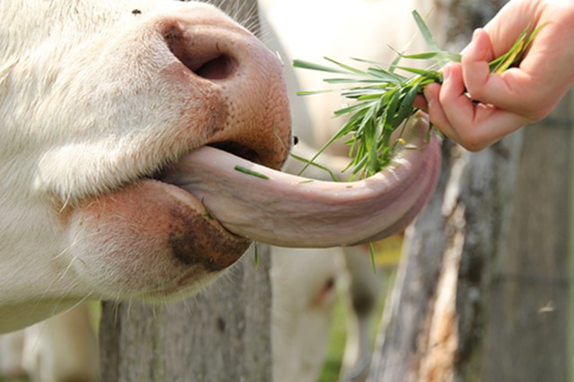
Правильное количество жира является чрезвычайно важным
Базовые диеты 3.0 до 3.5%
Для высокоудойных коров нужно 6-8% сухого вещества
Очень важен тип жира
Поступление жира - 400-800 гр/день

Slide 6
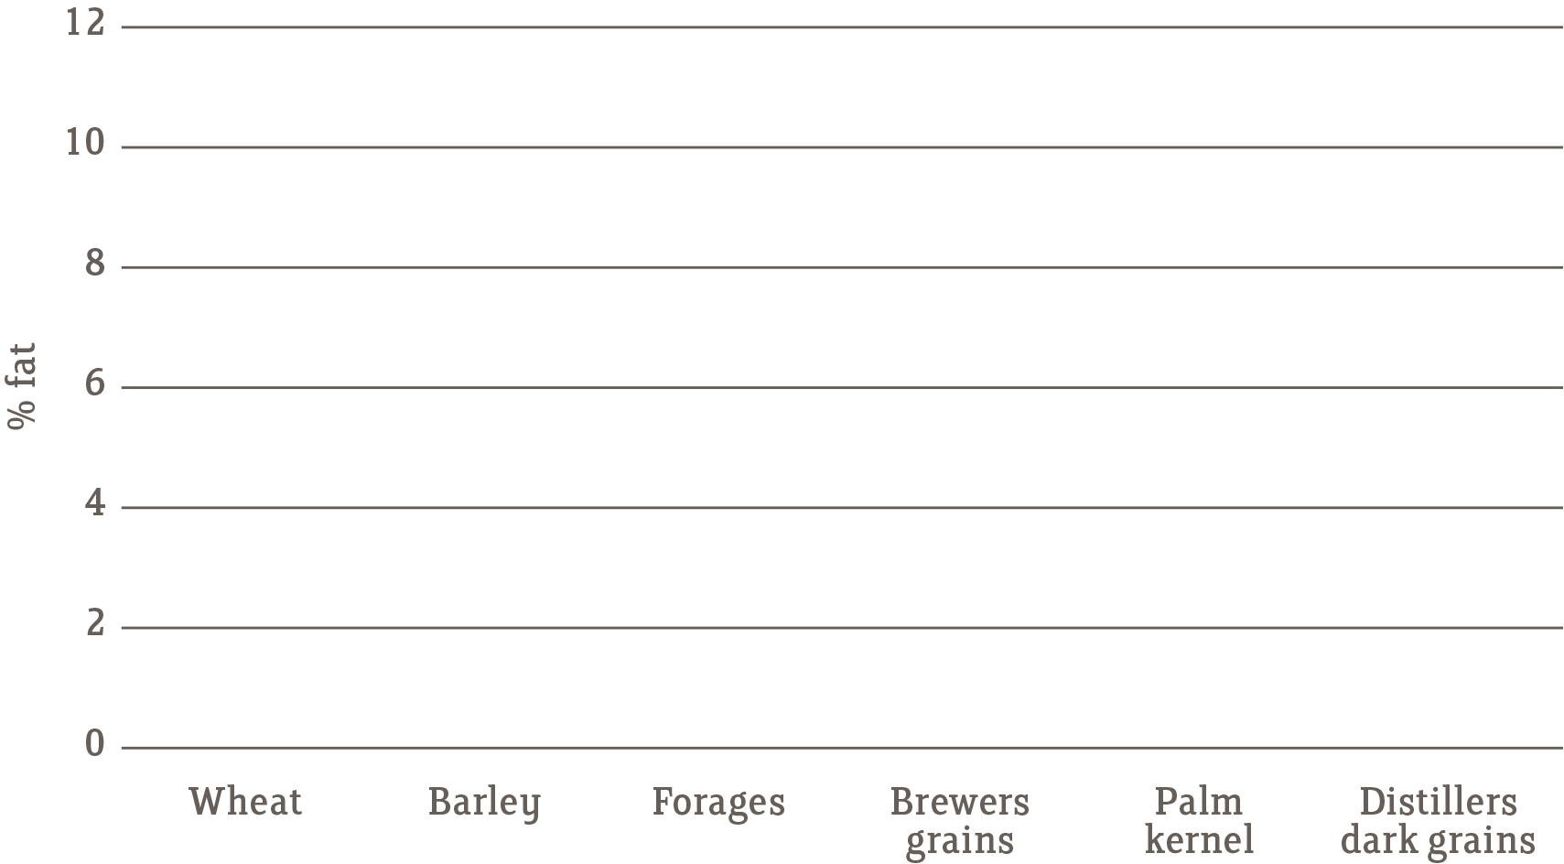







Типичное содержание жира в корме
Notes:
Change all content to colour of previous slide-cant show whole bottle or need to show 100% on axis and then fill accordingly

Slide 7
Мегалак

Slide 8
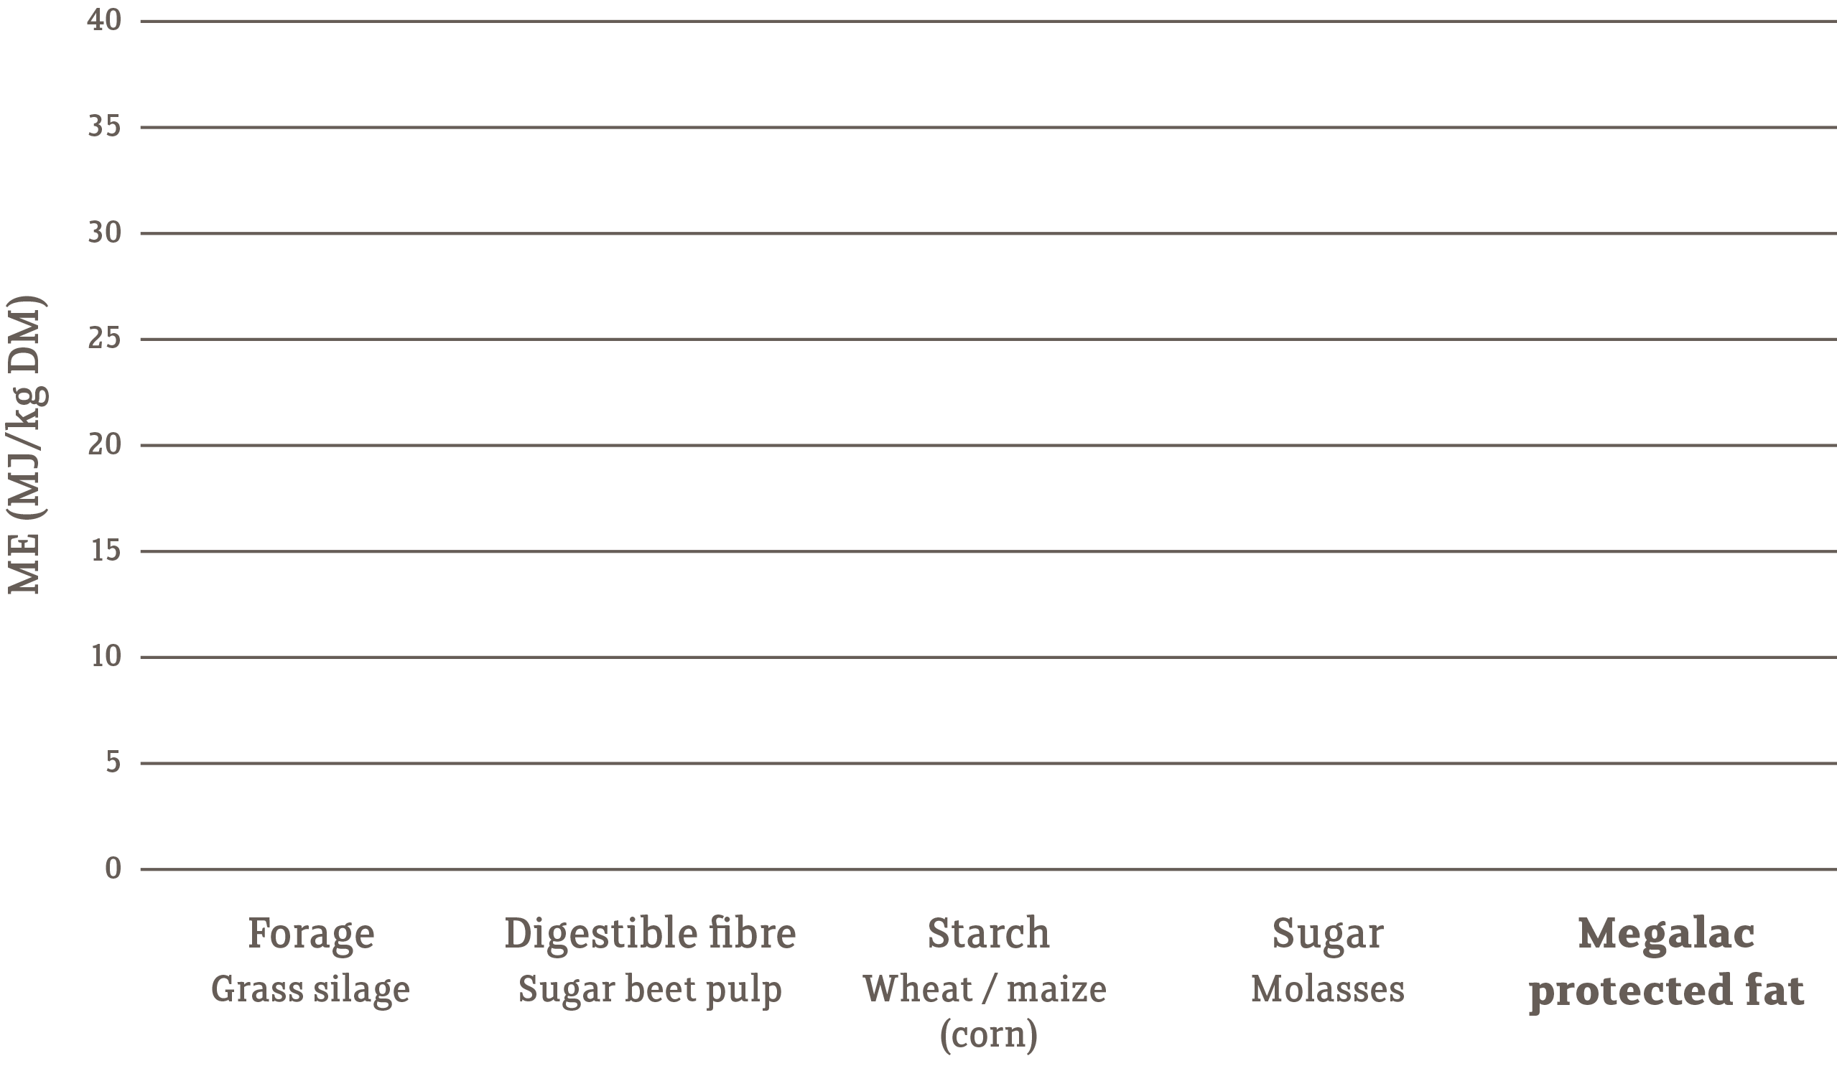






Источники энергии в корме
Notes:
Again need to adjust scale to give 100% on axis or not show top of batteries

Slide 9
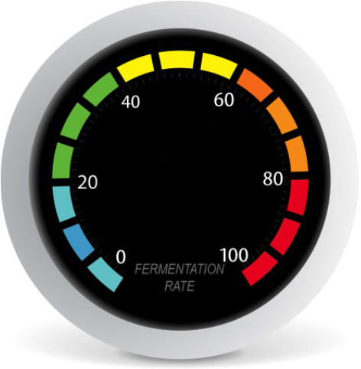



Megalac дает энергию БЕЗ КИСЛОТЫ
Меласса
Пшеница
Маис/кукуруза
MEGALAC
Тепловой стресс
Megalac является ‘ПРОХЛАДНЫМ’ ингредиентом --- он снижает выработку метаболического тепла

Slide 10
Megalac ‘V’ – другие соли кальция
Megalac |  | Другие типичные соли кальция
Жирные кислоты | % | Жирные кислоты | %
C16:0 | 48 | C16:0 | 47
C18:0 | 5 | C18:0 | 5
C18:1 | 36 | C18:1 | 38
C18:2 | 9 | C18:2 | 8
Измеренная МЭ = 33.3 Мдж/кг. сухого вещества |  | Измеренная МЭ = 29,97 Мдж/кг. сухого вещества
Измеренная доза, оказывающая негативное воздействие 27.3 Мдж/кг. СВ |  | Заявленная доза, оказывающая негативное воздействие 24.57 Мдж/кг. СВ

Slide 11
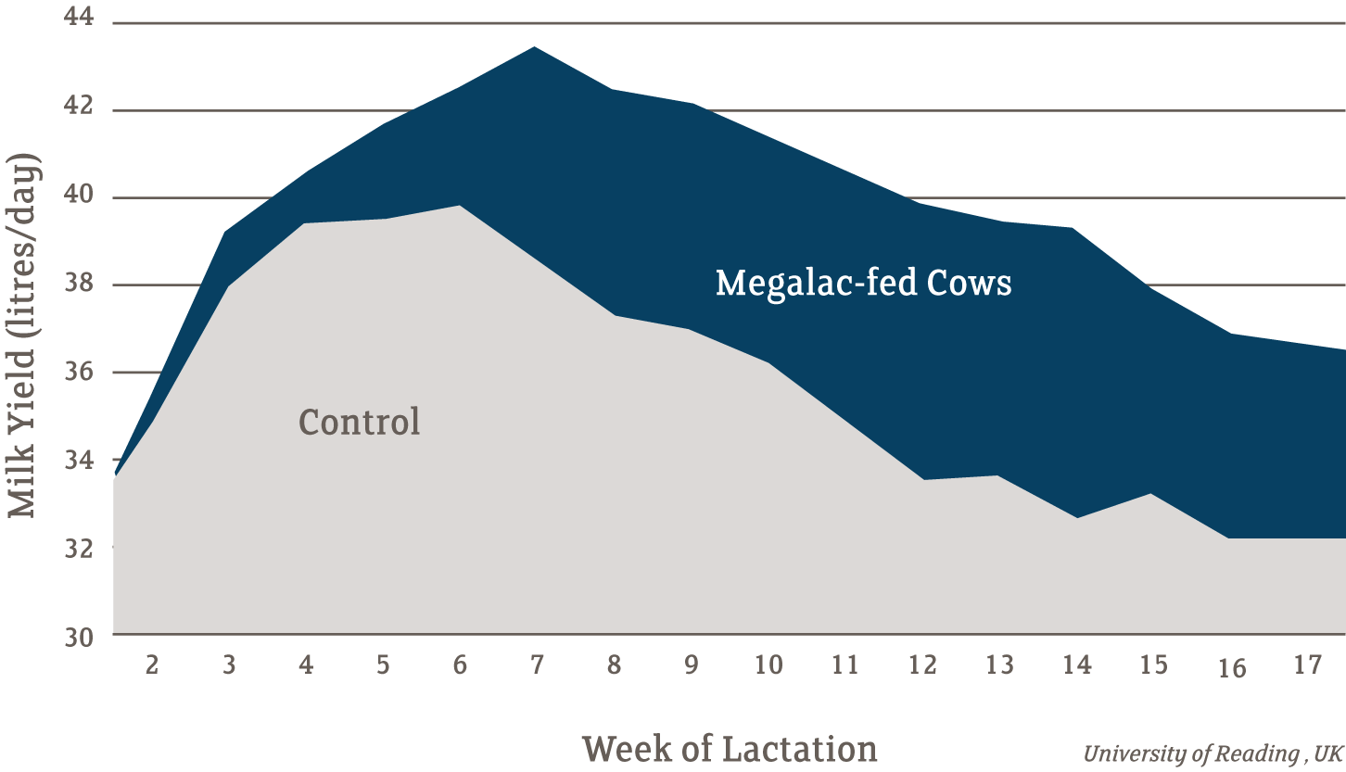
Megalac увеличивает надои

Slide 12
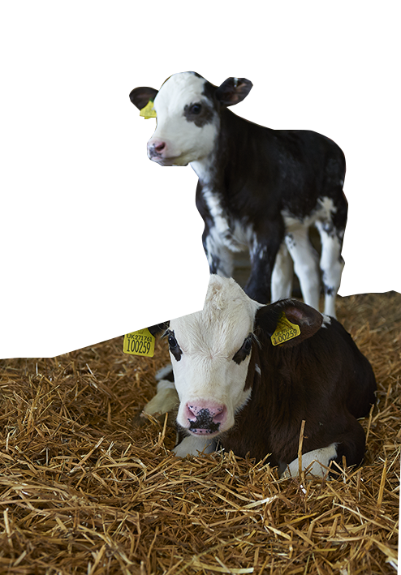
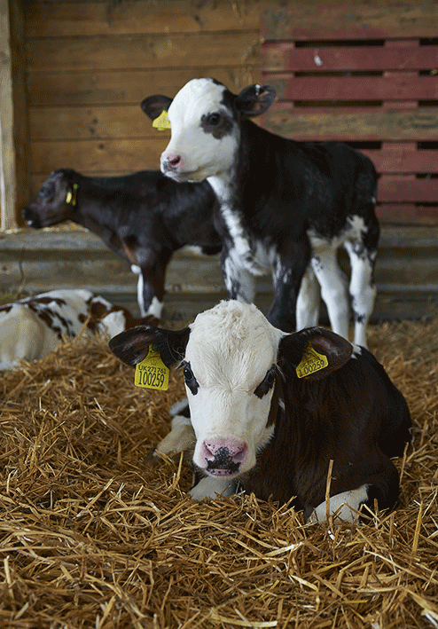
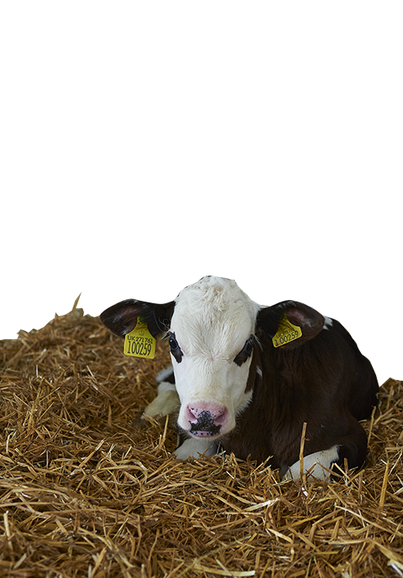
Megalac повышает фертильность
Повышает уровень энергии
Улучшает состояние тела
Повышает содержание прогестерона
Улучшает качество яйцеклеток
Повышает процент успешного
осеменения

Slide 13
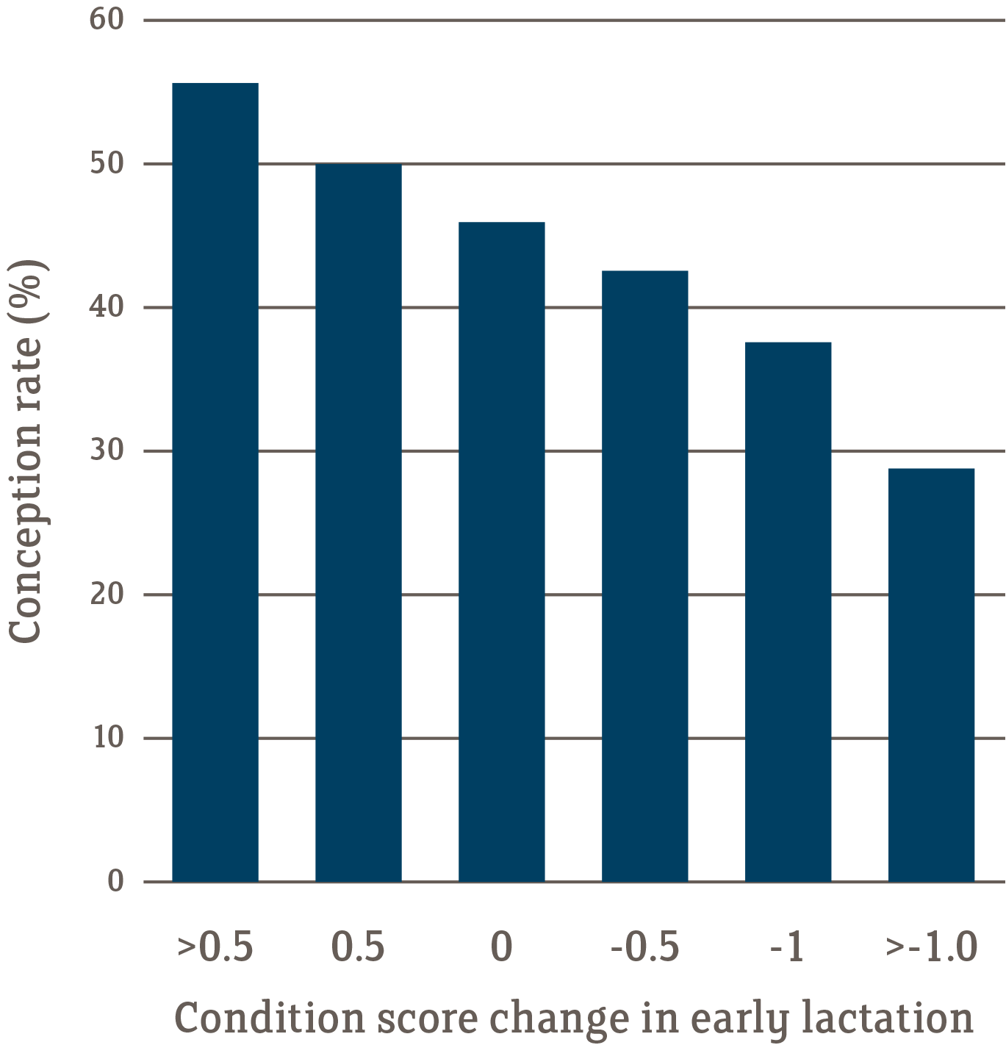
Улучшенная кондиция тела– повышенное количество зачатий
From
Garnsworthy (2007),
Butler (2004)
Notes:
All in blue

Slide 14
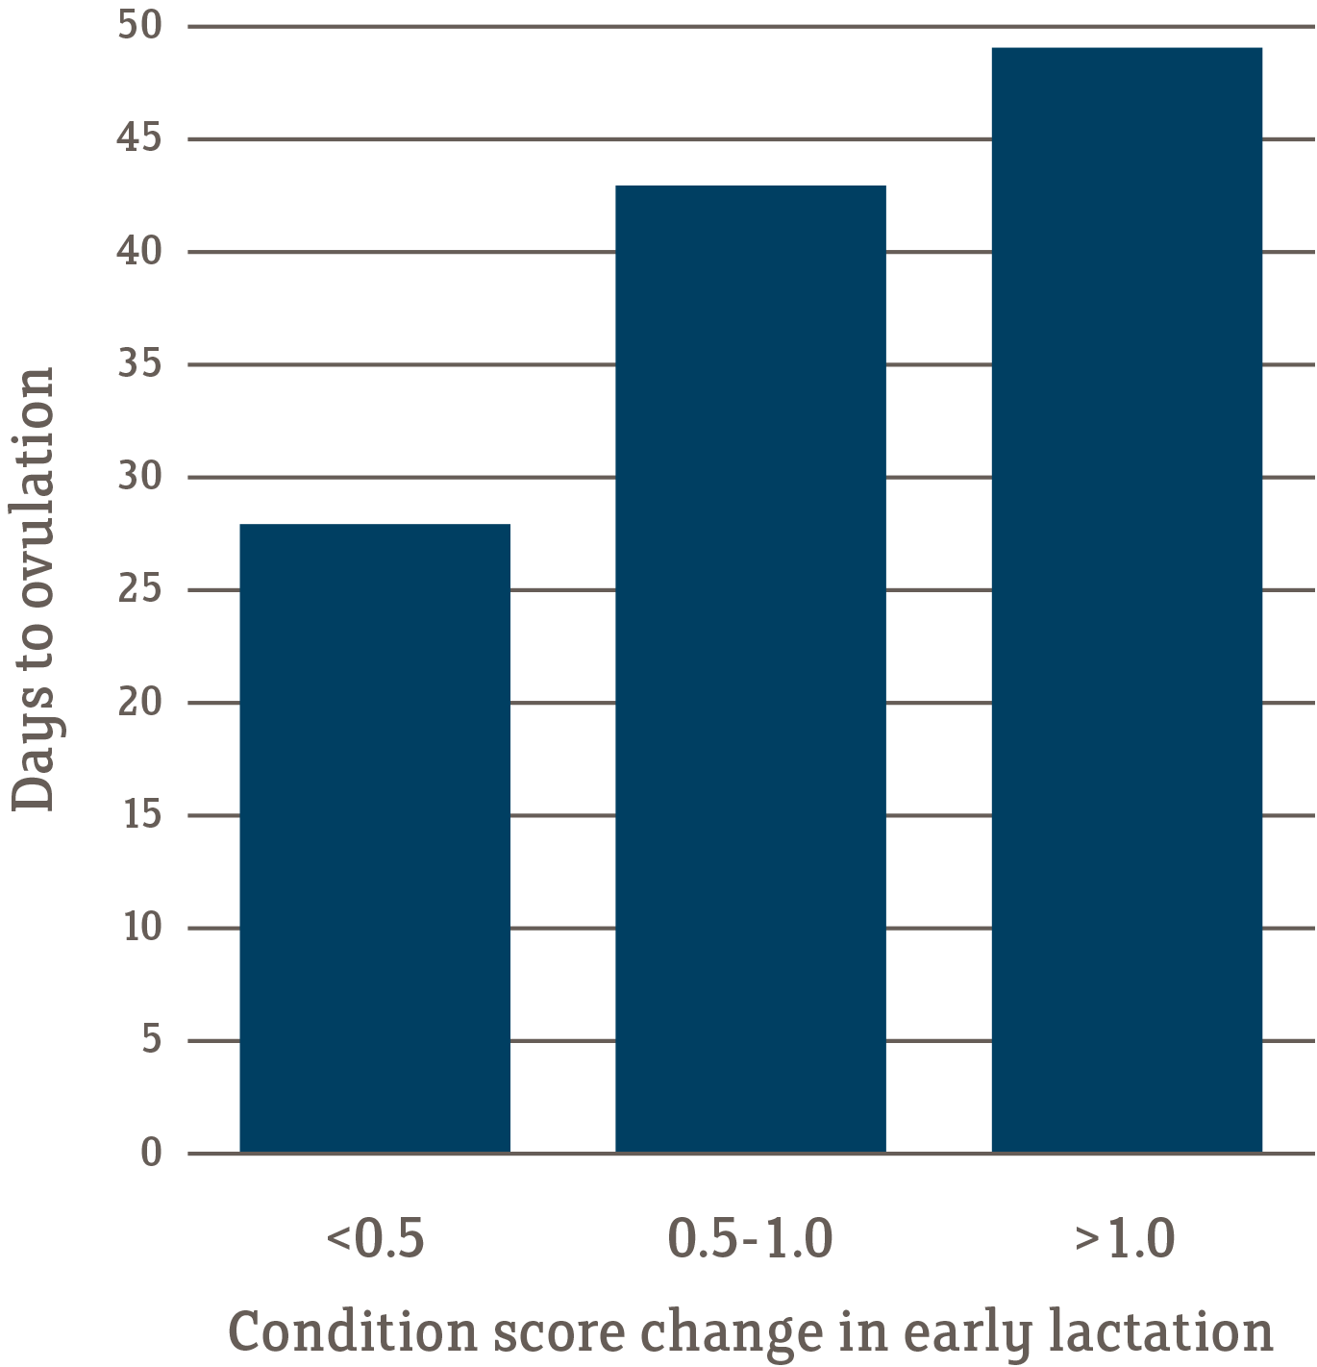
Улучшенная кондиция тела– улучшенная овуляция
Notes:
All in blue

Slide 15
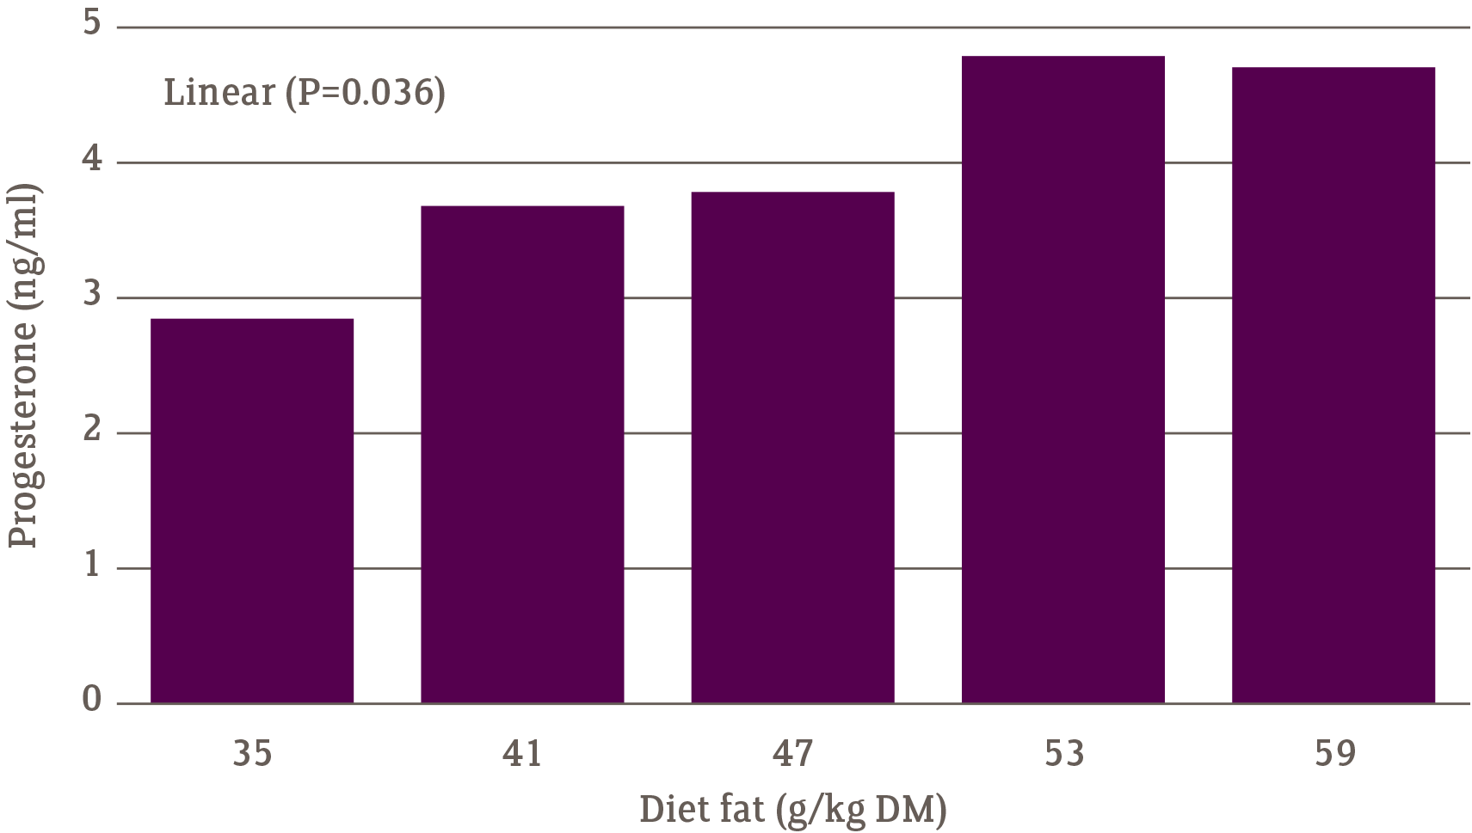
Прогестерон – ключевой гормон для зачатия
Приблизительно 25% коров подвержены риску неудачного зачатия из-за нехватки прогестерона
Garnsworthy et al. (2008)
Notes:
All blue bars as previous

Slide 16
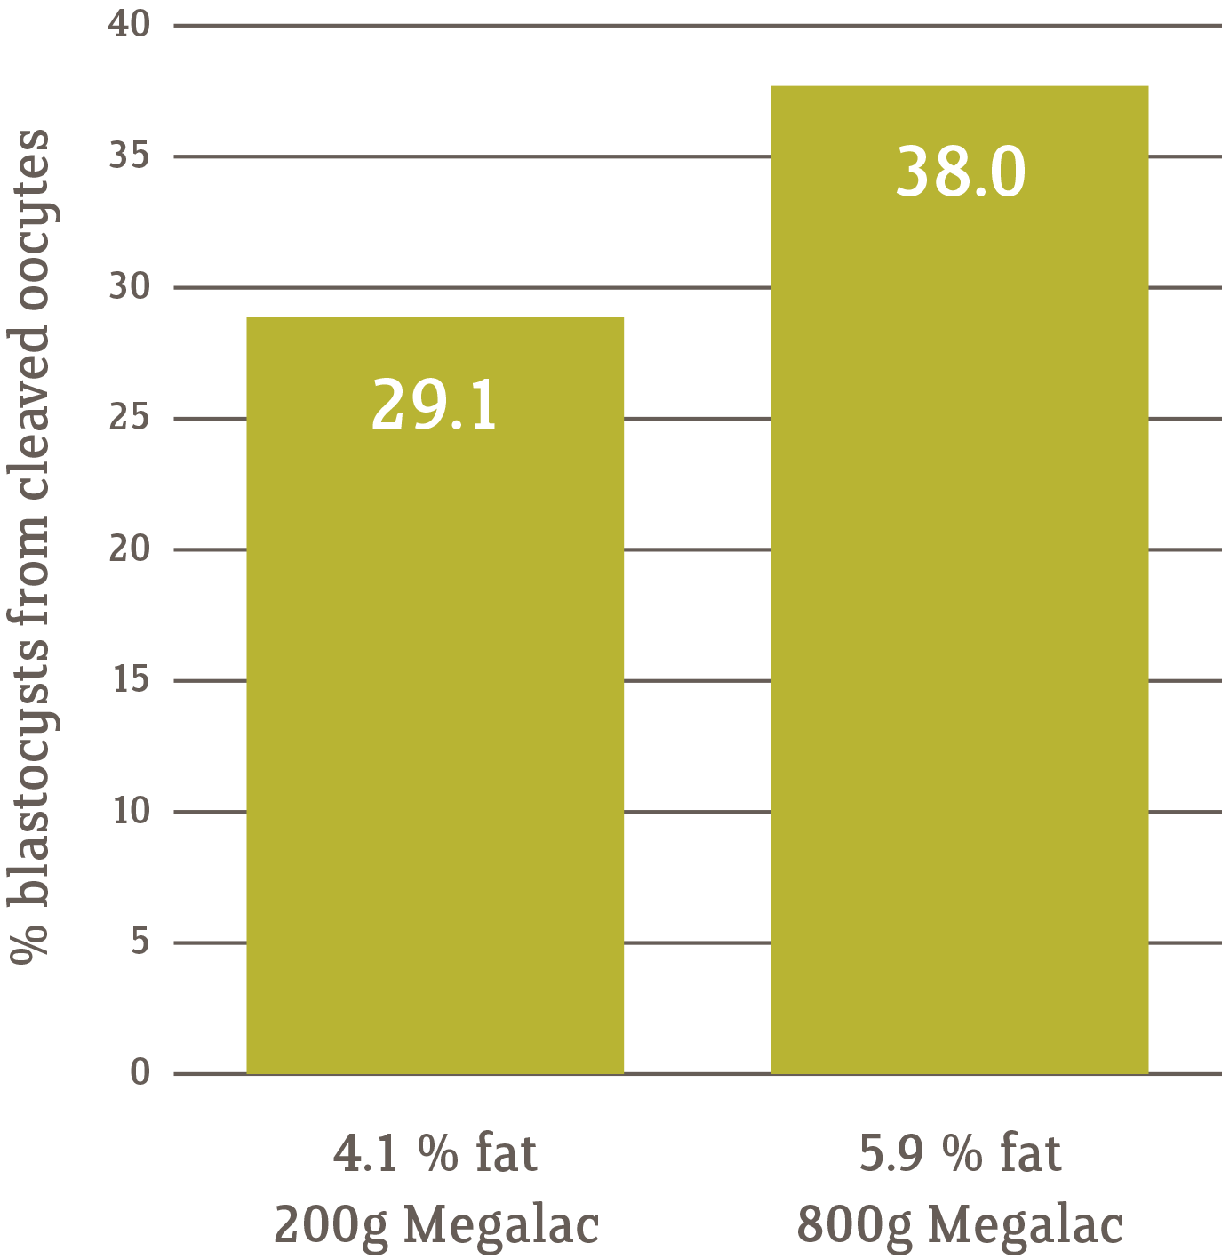
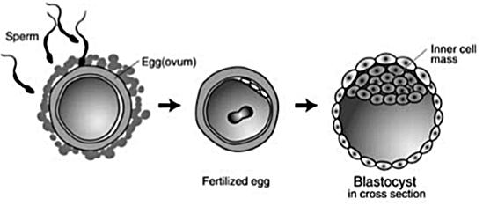
Megalac улучшает качество яйцеклетки
Диеты с повышенным содержанием жира способствуют созданию яйцеклеток лучшего качества
1051 oocytes
Fouladi-Nashta et al. (2007)

Slide 17
Megalac повышает процент успешного осеменения
Работа, проведенная университетом Флориды, в ходе которой коровам голштинской породы давали по 450 гр. Мегалака в течение 120 дней после отела, показала увеличение процента зачатий.
 | Control Diet | Megalac-supplemented
Процент зачатий при 1-м осеменении (%) | 33.7 | 45.5
Процент зачатий при м-м осеменении (%) | 28.8 | 75.0
Процент наступления беременности(%) | 52.3 | 86.4
Надои молока повышаются на 1.6 литров/день.

Slide 18
Эдинбургский университет– Великобритания 2008
80 голштинских коров, получавших 600 гр/д. Мегалака после отела
 | Рацион
 | Контрольный | Дополненный Мегалаком
Процент стельности, 100 дней | 21.4 | 45
Процент яловости, 200 дней | 45.2 | 15
От отела до зачатия (дней) | 118 | 99
Средний надой в группе, получавшей Мегалак,
составляет приблизительно на 1кг. молока в день больше
Macrae et al. (2008)
Notes:
The University farm had a fertility problem as is indicated by the low data in the control group.
Adding Megalac improved 100-day in-calf rate and 200-d not-in-calf rate significantly.
Calving to conception rate was reduced numerically by 19 days – this difference did not reach statistical significance but demonstrates a strong trend.

Slide 19
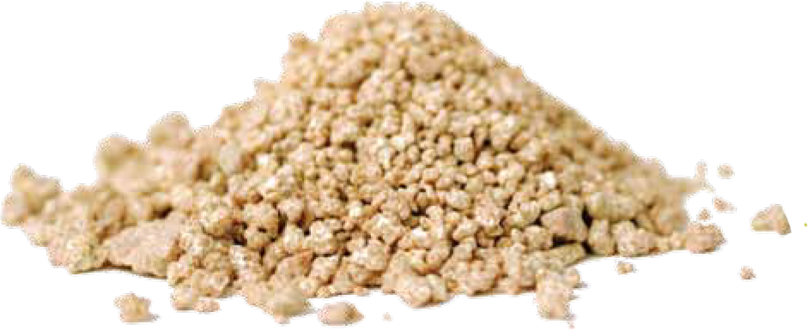
Сколько давать Мегалака?
Стандартное количество (грамм/голова/день)
Дойные коровы | 400-800
Сухостойные коровы | 125
Мясные коровы | 150-500
Овцы и козы | 50-100
Notes:
Ideally Megalac should be incorporated into the ration over a few days to help acclimatise the animal to the new ingredient.

Slide 20

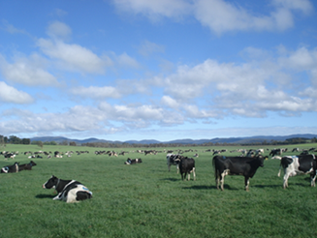
Добавки с высоким содержанием C16
Предназначены, главным образом, для
Повышения жирности молока %
Повышенное содержание молочного жира
Эффективное усвоение из крови в вымя
Стимулирует производство триглицеридов молочного жира
Усваивается для преобразования в
молочный жир
Надои молока варьируются
Энергия, частично преобразованная в молочный жир, понижает свою доступность, соответствуя требованиям к уровню МЭ коровы, для которой была разработана эта диет-формула.

Slide 21
Действие кормовой добавки с высоким содержанием C16 на показатели надоев
Государственный университет Мичигана, США- 2013
 | Контрольное значение | Добавка с высоким содержанием-C16 | Sig
Потребление сухого вещества (кг/д) | 27.8 | 27.8 | Незнач.
Надои молока (кг/д) | 44.9 | 46.0 | *
Молочный жир (%) | 3.29 | 3.40 | *
Количество молочного жира(кг/д) | 1.45 | 1.53 | **
Молочный протеин (%) | 3.11 | 3.09 | Незнач.
Количество молочного протеина (кг/д) | 1.38 | 1.41 | Незнач.
Piantoni et al. (2013)
Notes:
Piantoni et al., 2013 – JDS 96, 7143. Michigan State University.
Prilled FFA supplement: 99% C16:0 - added at 2% of diet DM, replacing 2% of soy hulls in the control diet.
32 cows. 151 DIM. Crossover design. Milk yield 34.5 to 66.3 kg/d. Assigned to treatment within approx. 5 kg milk levels. Two x 21-d treatment periods.
Diets formulated to meet requirements of the average cow in the group.
Diets – 20% NDF, 29% starch. Fat 2.5 vs 4.5%.
C16 supplement intake = 556 g/d

Slide 22
Действие кормовой добавки с высоким содержанием C16 на показатели надоев
Государственный университет Мичигана, США- 2015
 | Контрольное значение | Добавка с высоким содержанием-C16 | Sig
Потребление сухого вещества (кг/д) | 26.6 | 25.9 | Незнач.
Надои молока (кг/д) | 35 | 35 | Незнач.
Молочный жир (%) | 3.99 | 4.25 | **
Количество молочного жира(кг/д) | 1.39 | 1.48 | **
Молочный протеин (%) | 3.38 | 3.34 | **
De Souza et al. (2015)
Notes:
ADSA 2015 - W340 Effects of prill size of a palmitic acid-enriched fat supplement on yield of milk and milk components and nutrient digestibility of dairy cows.
Jonas De Souza*, Joshua L. Garver, Courtney L. Preseault, and Adam L. Lock, Michigan State University, East Lansing, MI.
J. Anim. Sci. Vol. 93, Suppl. s3/J. Dairy Sci. Vol. 98, Suppl. 2
Palmitic acid-enriched fat supplement (PA; 85% C16:0).
24 Holstein cows (120 ± 44 DIM) were randomly assigned to treatment sequence in a 4 × 4 Latin square design.
Treatments were a control diet (CON; no added PA), or 2.0% PA.
PA replaced soyhulls in the ration.
Periods were 21 d.

Slide 23

Мега-жир 88
Гарантия более высокого содержания C16, чем стандартные продукты с высоким содержанием С16
Уникальный состав среди других продуктов на рынке
    Почти эксклюзивно высокая температура плавления жирных кислот.
    Не попадает в рубец
    C18:0 - функциональная жирная кислота для обеспечения энергией
    Улучшает стабильность продукта и качестве пеллет
 | Обычные значения
Жир (%) | 99
Профиль жирных кислот (%)
C16:0 | 88
C18:0 | 8
Прочее | 4
Больше молочного жира
Notes:
High melting point fatty acids only – hard fats.
No rumen-active fatty acids so safe product from rumen perspective.
Taking out the soft (unsaturated) fatty acids results in a more stable product with less risk of oxidation.
No other product of this formulation on the market (that I’m aware of) – our unique formulation to improve the high-C16 offering.

Slide 24

Мега-жир 88 в сравнении с ‘обычными’ продуктами с высоким содержанием C16
 |  | Мега-жир 88 | Типично высокосодержащие C16 добавки | Неизвестный брэнд C16
Жир (%) |  | 99 | 99 | 99
Температура плавления (°C) |  | 57-61 | 54-60 | 57.8
Профиль жирных кислот (%)
C16:0 | 88 |  | 80-90 | 81
C18:0 | 8 |  | 5-10 | 3.5
C18:1 |  |  | 5-10 | 11.5
Другие | 4 |  |  | 3
Notes:
Bergafat figures taken from some of their literature.
Key differences – we have a tight spec – others are subject to fairly large variability.
No soft fatty acids in Megafat 88 – no rumen-active fatty acids.

Slide 25

Мега-жир Экстра
Очень высокая концентрация жирных кислот C16.
      Обеспечивает поступление активных жирных кислот, не «перемешиваясь» с другими.
Высокая температура плавления, стабильное поступление в организм
 | Обычные значения
Жир (%) | 99
Профиль жирных кислот (%)
C16:0 | 97
Прочее | 3
Больше молочного жира
Notes:
Concentrates the high-C16 fatty acids that customers typically buy this type of product for.
Why buy a product with up to 20% non-target FA when you can buy the C16 in concentrated form that you actually want.

Slide 26
Что мы узнали?
Жир является основным ингредиентом ежедневного потребления
Больше энергии – БЕЗ кислоты
Различные жиры для различных целей
Megalac – мегаудойность, мегафертильность
C16 является признанным и подтвержденным средством усиления синтеза молочного жира
Volac Wilmar – Эксперты в жировом питании – мы даем продуманные советы

Slide 27





